Slide 1
資料１ 累積的影響についてのヒアリング用資料 （久保田先生2025/３/17)

Slide 2
１．背景認識
国内外の状況
環境影響評価法に基づく基本的事項に関する技術検討委員会報告書（H30 ）における累積的影響に係る記述
Ⅲ 県境影響評価制度の円滑な実施に向けて （基本的事項そのものとは直ちに関係しないものの今後の環境影響評価制度の円滑な実施に向けての特に重要な事項） （８）累積的影響、複合的影響の取扱いについて 定の地域に同種の複数の事業が集中することによる累積的影響、異種の複数の事業が集中することによる複合的影響について、その調査・予測・評価手法を含めた取扱いを検討すべきである。 累積的影響、複合的影響については、ゾーニングの取組による地方公共団体の関与や、事業者間の情報共有等のルール等を決めることが重要である。 事後調査は、累積的影響、複合的影響の実態を把握するために重要であることから、一定期間、事後調査を行うことを促進すべきである。
累積的環境影響評価（Cumulative Effects Assessment : CEA））には、広域の空間計画等において扱うものと、個別事業のEIA等において扱うものがあり、現在では多くの国において幅広く実施されている。個別事業のCEAについては、米国やカナダでは従前より個別事業のEIAの中で制度化され、実施されてきた。EUでは2014年のEIA指令の改訂において累積的影響に係る要求がより強化された。
我が国においても、前者の広域CEAは、瀬戸内海や東京湾で制度化してきた総量規制の中で一定の取組はなされてきたといえる。一方、個別事業のCEAについては、環境影響評価法や同法に基づく基本的事項において累積影響に関する記載はない。平成30年の「環境影響評価法に基づく基本的事項に関する技術検討委員会報告書」において、初めて「累積的影響、複合的影響」について言及されている。この背景としては、平成24年の法改正により風力発電所が法アセスの対象となり、風況のよい場所に事業が集中立地することで鳥類や景観への累積的影響への懸念が高まったことがあるといえる。
ただし、実際の我が国のアセスの中での取組状況としては、複数の事業の工事車両の累積による影響が検討されている例や、同一地域における複数の事業による影響について協議会を設置し、モニタリングを通じて順応的管理を行おうとしている例など、未だ限定的である。
このような状況に対して、中央環境審議会総合政策部会環境影響評価制度小委員会・風力発電に係る環境影響評価制度の在り方に関する小委員会においても、累積的影響に関して、その必要性・重要性の指摘や実際に取組む際の課題等についてさまざまな意見がだされ、令和７年３月６日（木）の答申においても累積的影響への対応の必要性に言及されている。
出典：「環境影響評価法に基づく基本的事項に関する技術検討委員会報告書」H30,環境省
中央環境審議会アセス小委員会及び風力小委 において出された累積的影響に関する意見
風力発電では鳥類や景観について累積的影響が極めて重要である 風力発電については多数の事例があり事後調査の結果等から累積的影響の実態について知見をまとめていくべき段階にあるといえる 国際法との関係においても累積的影響を取り上げていくことが必要である 累積的影響に係る定義や考え方、手法が国内ではきちんと整理されておらず国によるガイドライン等が必要である 累積的影響を取り上げる場合には影響があった場合の責任の所在の考え方が課題である 累積的影響を評価するには、ゾーニングやＳＥＡ等との関連が重要であり、個別事業の累積的影響と空間計画におけるC累積的影響をあわせて考える必要がある 累積的影響評価については欧米で取組が進んでおり、これらを参考として検討していくことが重要である 等
※審議会議事録より意見を抽出して作成

Slide 3
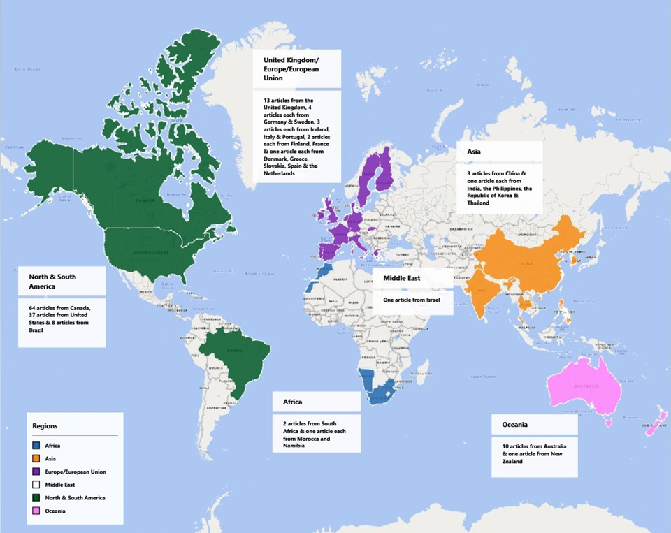
参考：諸外国での累積的影響への取組状況
累積的影響に係る論文の数からみた各国における取組状況
ブレークリー(2018)*によると、2008年から2018年に発表された累積的影響評価に関係する学術論文を検索したところ、171本が特定され、査読された論文の大部分（60％）は北米で生まれたものであった。
論文の38％はカナダの研究者（n=65）、22％は米国の研究者（n=37）によるもので、残りの40%の論文のうち23%は英国/欧州/欧州連合（n=39）、6%はオセアニア（n=11）、5%は南米（n=8）、4%はアジア（n=7）、2%はアフリカ（n=4）中東（n=1）は1%未満。
これらを見る限り、累積的影響は主に米国、カナダ、EUで行われているが、アジア諸国でも取組み始めていることがうかがえる。
*Blakley, J. and Russell, J., IAIA RESEARCH INNOVATION GRANT 2018 Issues and Insights in Cumulative Effects Assessment: A Review of International Academic Literature 2008-2018 (2018)

Slide 4
参考 中央環境審議会の答申（抜粋）（2025.3.6)
2. 戦略的環境影響評価の実現
個別事業の計画・実施に枠組みを与える上位の計画や政策の検討段階を対象とした戦略的環境影響評価は、早期の効果的な環境配慮の確保や、地域における適切なコミュニケーションの推進等に資するものとして、国際的にも多くの国々において、その導入実績が確認されている。また、近年では、環境的側面から持続可能であると同時に、経済・社会の側面からも健全で持続可能であることを包括的に確保するためのシステムとして、持続可能性アセスメントの導入に向けた期待も高まっている状況にある。
我が国では、これまでに、戦略的環境影響評価の趣旨に資するものとして、とりわけ再生可能エネルギーの導入に関して、
地球温暖化対策の推進に関する法律に基づき、市町村等が、国や都道府県の環境配慮基準を踏まえつつ、地域の環境の保全、経済及び社会の持続的発展に資するよう、協議会における合意形成を図りながら、促進区域を設定すること等により、地域と共生し、環境配慮が確保された再生可能エネルギーの導入拡大を促進する制度の導入
早期段階から環境配慮を図るため、領海及び排他的経済水域における洋上風力発電事業の区域指定に当たり、あらかじめ環境省が海洋環境調査を実施する制度の検討
等の取組が推進されてきたところではあるが、十全な戦略的環境影響評価制度の実現には至っていない。
今後は、まず、環境影響評価に係る手続件数が多く、今後も更なる導入拡大が期待される陸上風力発電事業を対象に、Ⅲ-１で述べたように、環境配慮の観点を含むゾーニングの仕組みを有する他制度と、環境影響評価手続の在り方を検討することにより、効果的に陸上風力発電事業の立地誘導を図っていくこと、国が環境保全上配慮すべき重要な区域の考え方を提示すること等により、我が国における戦略的環境影響評価の実現を目指していくべきである。
また、環境影響評価法の対象となる13 の事業種を対象とし、引き続き、個別事業の上位の計画や政策の検討段階を対象とする戦略的環境影響評価の実現に向けて、持続可能性アセスメントも視野に入れ、検討を進めていくことが求められる。
3. 累積的な環境影響への対応
複数の事業が集中的に実施されているような地域では、累積的な環境影響が強く懸念される。とりわけ風力発電事業については、ネット・ゼロの実現に向け、更なる導入拡大が必要とされる状況において、鳥類や景観等に係る累積的な環境影響への懸念に適切に対応していくことが求められる。
今後は、諸外国における参考事例等を整理の上、我が国における累積的な環境影響評価に係る技術的な考え方、累積的な環境影響の責任分担の考え方等について検討を行い、ガイドライン等を策定していくことが必要である。
くわえて、複数の事業による環境影響が累積することにより、環境影響の程度が著しいものとなるおそれがある場合には、地域特性や事業特性も踏まえ、特定の区域内で実施される事業数を適切に設定するなど、ゾーニングの仕組みを有する他制度を効果的に活用していくことや、各地域計画の策定に当たり、累積的な環境影響の回避・低減を図っていくことについても、検討を進めることが望まれる。また、近傍で実施される他の事業に係る環境影響を事業者自身が把握するためには、Ⅳ-１で述べたように、制度的に環境影響評価図書の継続公開を進めていくことが効果的であると言える。

Slide 5
２．調査計画
諸外国の状況について、現在以下のような手順で調査を進めている。
① 諸外国でのCEA実施状況と主な国の特徴（概略）
既存文献や各国のHP情報等より、諸外国でのCEA（累積的影響評価）実施状況やそれぞれの特徴等を把握する。
※ｐ２スライドの参考情報等
② 欧米の主なガイドラインより、CEAの基本的な事項を整理
欧米や国際機関等の主なガイドラインより、法制度や位置づけ、CEAの定義や考え方、基本的な実施手順、重大な影響が想定される場合の責務のあり方等を明確にする。（個票作成→比較表の作成→まとめ。）
※現在の進捗状況：ガイドライン一覧、比較表参照
③ より具体的な手法の調査
よりターゲットを絞ったガイドライン（事業種別、影響を受ける対象の類型別等）及び個別の事例より、具体的なスクリーニング、予測評価、ミティゲーション等の手法について整理する。
※現在実施中、例えばEUナチュラ2000関連のガイドライン等
④ 我が国のアセス制度に位置づける場合の課題等のまとめ
①～③の調査結果を踏まえ、我が国のアセス制度にCEAを位置づける場合の課題や留意点等について整理する。
※制度的課題、組織体制的課題、情報システム整備上の課題等

Slide 6
３．主な着眼点
ガイドライン等からの整理項目（個票、比較表の整理項目）
※（ ）内は現在調査を進める中でみえてきたポイント
法的位置づけ （根拠法、EIA制度との関係等）
累積的影響の定義・考え方 （当該行為が過去、現在、および合理的に予測される他の影響に加えられた場合の影響、影響を受ける要素に着目 等）
累積的影響評価の手順 （スコーピング段階、関係情報の収集、影響の予測、影響の重大性の評価、ミティゲーション、モニタリング 等）
累積的影響を受ける要素の範囲・条件 （大気・水等、生物多様性・生態系、レクリエーション空間、文化的環境、生産環境、少数民族 等）
対象とする時間的範囲 （当該行為の存続期間より長くなる可能性大）
対象とする空間的範囲 （当該行為の影響範囲より広くなる可能性大）
解析の対象とする事業の範囲 （合理的に予測される他の影響とはどこまでか、など）
解析ツール （チェックリスト、マトリクス分析、ネットワークやシステム図を用いた影響分析、モデリング手法、トレンド分析、オーバーレイマッピングとGIS 等）
評価の考え方・閾値の設定方法・設定者等 （閾値としてどのような指標が使えるか、誰が閾値を決めるか、上位計画や各種基準値との関係 等）
ミティゲーションの責務・範囲 （行政、地域のステークホルダー等との関係、当該行為の事象主体だけが責務を負うものではない）
モニタリングの責務・範囲 （当該行為の事業主体のモニタリング、地域行政等が主導するモニタリングへの参加 等）
累積的影響評価における住民参加 （通常EIAにおける住民参加 ＋ 影響を受ける要素に関係する重点的な参加はあるか）
データベースシステム等支援システムの有無（スコーピングに必要な情報、影響を受ける要素のベースライン情報、閾値情報、解析モデル・システム 等）
我が国のアセス制度に位置づける際に参考となる事項 （重要なポイント、参考となる手法等）
等

Slide 7
４．本日ご意見をうかがいたい事項（主に①について）
① 生態系・生物多様性への累積的影響を評価するにあたって何が重要／必要か
累積的影響を評価するべき対象をどう考えるべきか（絶滅危惧種等重要種、生態系・生物多様性への影響 等）
閾値をどのように設定するか（過去に閾値検討が行われている例はあるか。とりわけ累積的影響評価では、過去からの累積的な開発の影響と環境悪化の関係の分析が必要となるが、これについてGISを用いて過去の生物分布推定が可能か等）
生物多様性に係る目標や計画（例えば生物多様性地域戦略）との関係についてどのように考えるのが適切か 等
② 累積的影響評価を国内で実施する場合の枠組みの可能性について
累積的影響評価を国内で実施する場合、我が国への導入方法として、どのあたりが可能性が高いか/適切か。
環境影響評価法内での適用 (プロジェクトレベル。将来SEAを法制化した場合はSEAレベルも)
生物多様性戦略や環境基本計画での適用(モニタリングデータ収集と限界値への接近が警告可能になる)
地域開発計画や土地利用計画での適用 (SEAのような形で扱う)
地域別閾値を設定し、エリアごとの環境基準のような形で適用(保護目標種等を設定、生息条件を閾値として設定）
環境センサスのようなデータベースの運用（インパクト情報と環境要素別累積情報を常時公開し各方面で利用可能に）
③ 累積的影響評価を実施していくために必要なしくみ、システム、情報等に関するお考え（以下は例示）
環境情報提供システム：特に影響を受ける要素に関する情報（現所及び長期的な変化に係る情報 等）
累積的影響の評価に関する枠組み・情報（広域的な計画・目標、影響の閾値や環境容量に関する情報 等）
他の影響要因に関する情報（過去の影響・負荷、現状の影響・負荷、将来想定される開発等の情報 等）
解析ツールの提供（影響経路モデルの例、影響解析モデル 等）
専門家情報

